Slide 1
某某公司庆祝晚会

Slide 2
晚会流程
元宵晚会拿红包
公司新年计划
猜灯谜赢现金
吃汤圆闹元宵
元宵晚会节目

Slide 3
第一项
元宵晚会拿红包

Slide 4
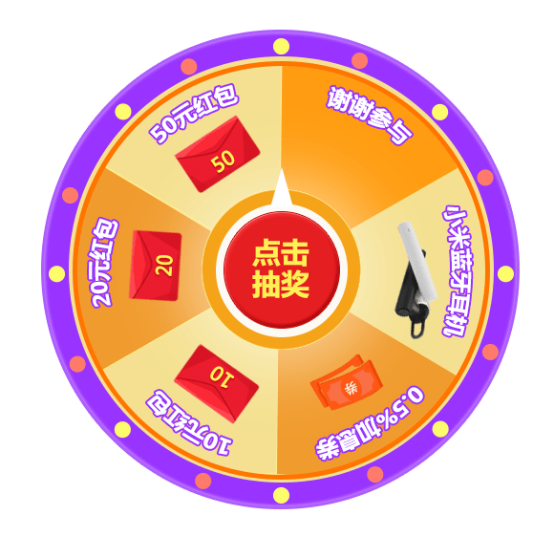
幸运大转盘
元宵晚会拿红包
元宵晚会活动

Slide 5
幸运大抽奖
元宵晚会拿红包
元宵晚会活动

Slide 6
一等奖
苹果手机一台

Slide 7
第二项
公司新年计划

Slide 8
5.8
亿元

Slide 9
实现利润
8665万元
节日PPT模板 http:// www.PPT818.com/jieri/

Slide 10
继续深耕国内市场，保持市场占有率第一

Slide 11
30%
海外销售市场占比，突破

Slide 12
主板上市
点击此处添加具体的文本内容。可根据公司的实际情况增加或修改内容。点击此处添加具体的文本内容。点击此处添加具体的文本内容。可根据公司的实际情况增加或修改内容。点击此处添加具体的文本内容。

Slide 13
完成公司总部大楼竣工验收
年底入驻

Slide 14
公司新年计划
Add You Text Here
添加标题
添加标题
添加标题
83,000
95,421
56,245
请在此添加文字说明，请在此添加文字说明。请在此添加文字说明，请在此添加文字说明。
请在此添加文字说明，请在此添加文字说明。请在此添加文字说明，请在此添加文字说明。
请在此添加文字说明，请在此添加文字说明。请在此添加文字说明，请在此添加文字说明。

Slide 15
公司新年计划
Add You Text Here
添加标题
添加标题
请在此添加文字说明，请在此添加文字说明。请在此添加文字说明，请在此添加文字说明。请在此添加文字说明，请在此添加文字说明。
请在此添加文字说明，请在此添加文字说明。请在此添加文字说明，请在此添加文字说明。请在此添加文字说明，请在此添加文字说明。
2016年
2017年

Slide 16
公司新年计划
Add You Text Here
在此添加标题
在此添加标题
添加标题
添加标题
请在此添加文字说明，请在此添加文字说明。请在此添加文字说明，请在此添加文字说明。
请在此添加文字说明，请在此添加文字说明。请在此添加文字说明，请在此添加文字说明。
在此添加标题
在此添加标题
添加标题
添加标题
请在此添加文字说明，请在此添加文字说明。请在此添加文字说明，请在此添加文字说明。
请在此添加文字说明，请在此添加文字说明。请在此添加文字说明，请在此添加文字说明。

Slide 17
公司新年计划
Add You Text Here
添加标题
添加标题
请在此添加文字说明，请在此添加文字说明。请在此添加文字说明，请在此添加文字说明。
请在此添加文字说明，请在此添加文字说明。请在此添加文字说明，请在此添加文字说明。
添加标题
添加标题
请在此添加文字说明，请在此添加文字说明。请在此添加文字说明，请在此添加文字说明。
请在此添加文字说明，请在此添加文字说明。请在此添加文字说明，请在此添加文字说明。

Slide 18
公司新年计划
Add You Text Here
A
B
添加标题
添加标题
添加标题
请在此添加文字说明，请在此添加文字说明。请在此添加文字说明，请在此添加文字说明。
02
请在此添加文字说明，请在此添加文字说明。请在此添加文字说明，请在此添加文字说明。
01
添加标题
添加标题
03
C
04
D
添加标题
添加标题
添加标题
请在此添加文字说明，请在此添加文字说明。请在此添加文字说明，请在此添加文字说明。
请在此添加文字说明，请在此添加文字说明。请在此添加文字说明，请在此添加文字说明。

Slide 19
公司新年计划
Add You Text Here
2018
请此处添加您的副标题
请在此添加文字说明，请在此添加文字说明。请在此添加文字说明，请在此添加文字说明。请在此添加文字说明，请在此添加文字说明。请在此添加文字说明，请在此添加文字说明。请在此添加文字说明，请在此添加文字说明。
请在此添加文字说明，请在此添加文字说明。请在此添加文字说明，请在此添加文字说明。请在此添加文字说明，请在此添加文字说明。

Slide 20
公司新年计划
Add You Text Here
添加标题
添加标题
请在此添加文字说明，请在此添加文字说明。请在此添加文字说明，请在此添加文字说明。
请在此添加文字说明，请在此添加文字说明。请在此添加文字说明，请在此添加文字说明。
添加标题
添加标题
请在此添加文字说明，请在此添加文字说明。请在此添加文字说明，请在此添加文字说明。
请在此添加文字说明，请在此添加文字说明。请在此添加文字说明，请在此添加文字说明。

Slide 21
第三项
猜灯谜赢现金

Slide 22
猜灯谜赢现金
Add You Text Here
六月出差遇雨天
(打一文具)

Slide 23
猜灯谜赢现金
Add You Text Here
敢教日月换新天
(打一四字常用语)

Slide 24
猜灯谜赢现金
Add You Text Here
有约在先(离合字,卷帘格)

Slide 25
第四项
吃汤圆闹元宵

Slide 26
吃汤圆闹元宵

Slide 27
第五项
元宵晚会节目

Slide 28
才艺汇演
第一个节目相声《德云社》

Slide 29
才艺汇演
第二个节目小品《过年啦》

Slide 30
才艺汇演
第三个节目歌唱《中国好歌曲》

Slide 31
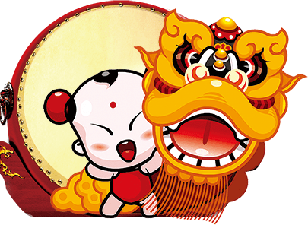
晚会结束

